Slide 1

Computation Models

Slide 2
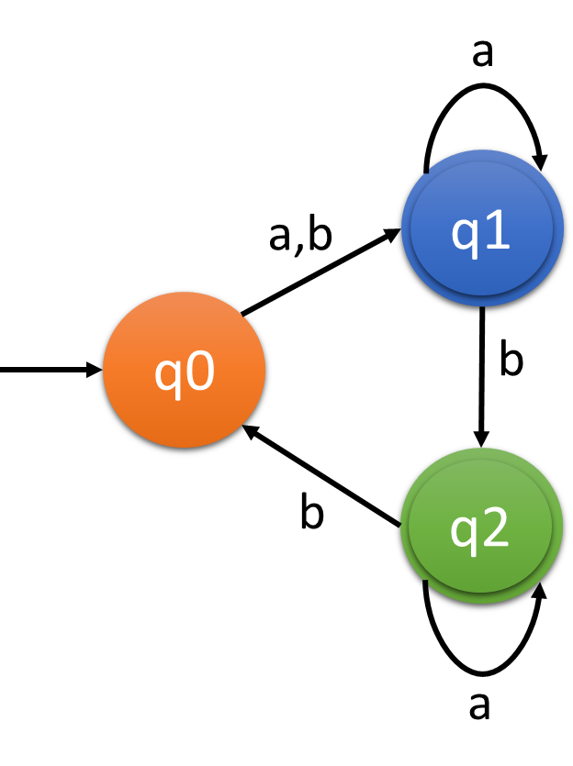
Practice session 2 Deterministic Finite Automaton

Slide 3
אוטומט סופי דטרמיניסטי (DFA)
מודל מתמטי המגדיר שפה רגולרית
DFA
“Accept”
or
“Reject”
String
קלט
פלט

Slide 4
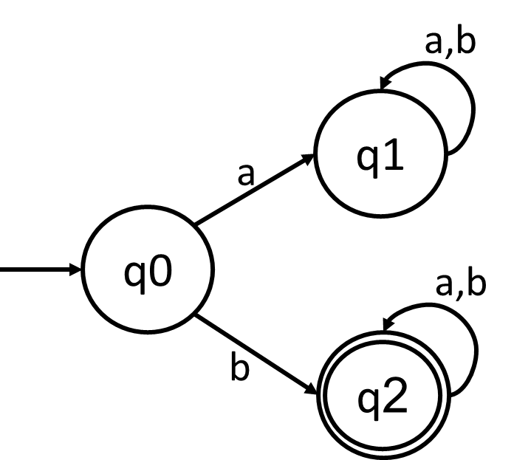



אוטומט סופי דטרמיניסטי (DFA)
$$Σ=\{a,b\}$$
מעבר בין מצבים
מצב התחלתי
מצב
מכל מצב יוצאות קשתות לכל האותיות ב-$Σ$
מצב מקבל

Slide 5
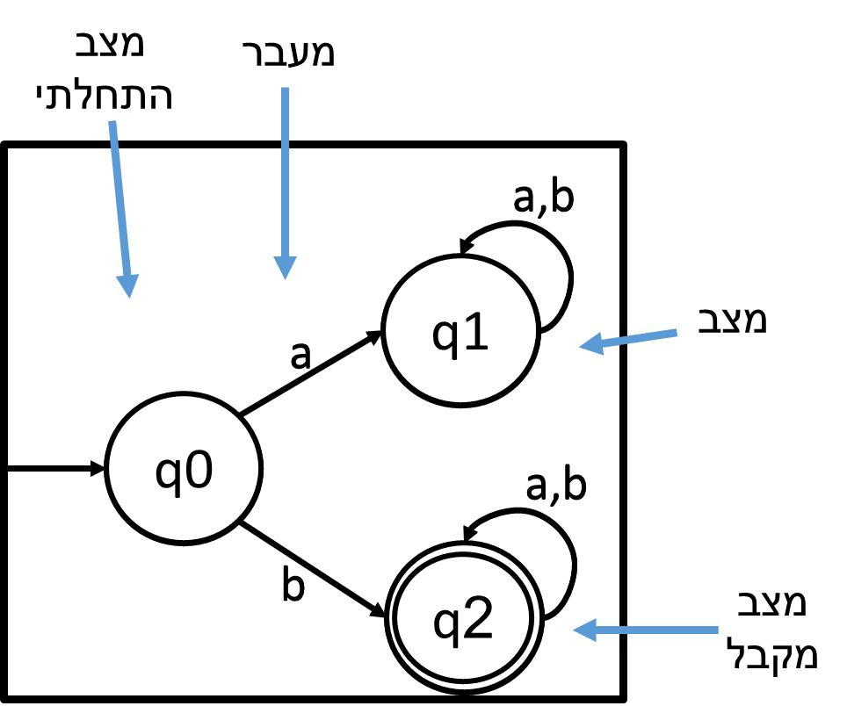
אוטומט סופי דטרמיניסטי (DFA)
שפות המתקבלות ע"י DFA
נסמן את ה-DFA ב-M
הגדרה: השפה L(M) מכילה את כל המחרוזות שמתקבלות ע"י האוטומט M {מחרוזות שמביאות את M למצב מקבל}L(M) =

Slide 6
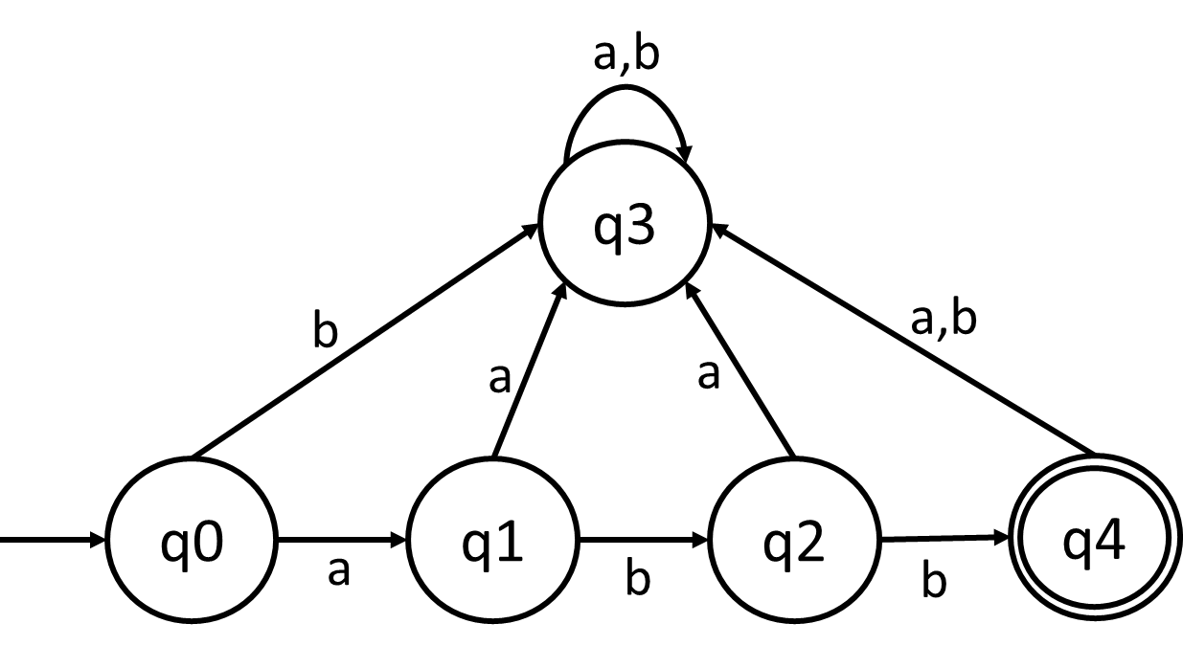
אוטומט סופי דטרמיניסטי (DFA) - דוגמא
אוטומט המייצג שפה המכילה את המילה abb בלבד
L(M)={abb}

Slide 7
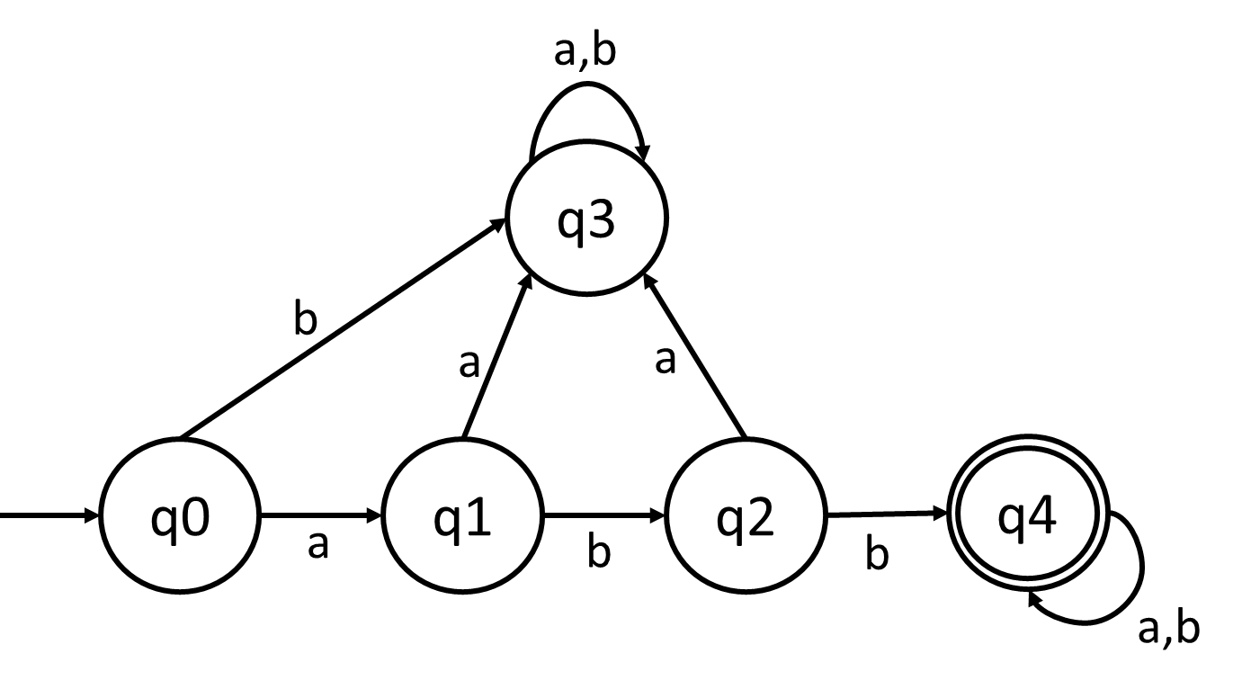
אוטומט סופי דטרמיניסטי (DFA) - דוגמא
אוטומט המייצג שפה המכילה את כל המילים המתחילות במחרוזת abb
L(M)={abb,abba, abbbb,abbab…}

Slide 8
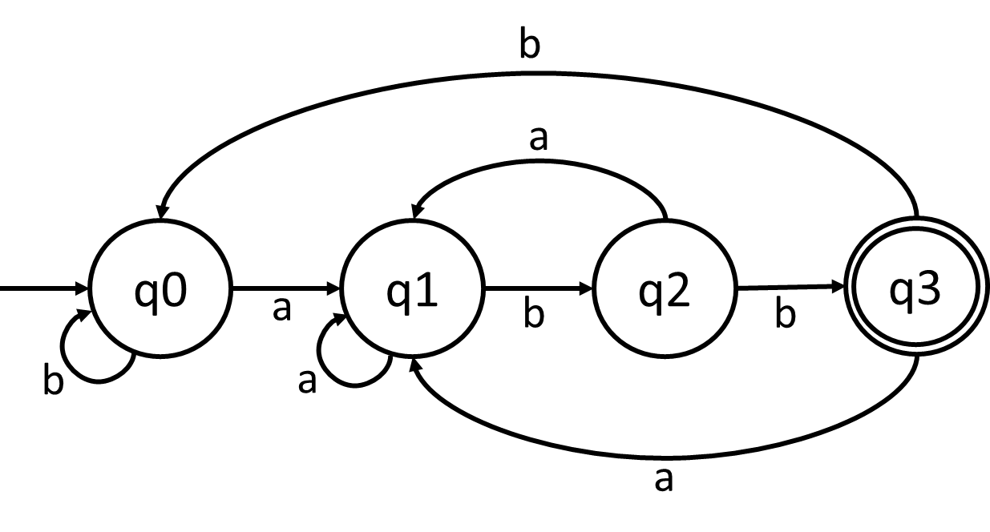
אוטומט סופי דטרמיניסטי (DFA) - דוגמא
אוטומט המייצג שפה המכילה את כל המילים המסתיימות במחרוזת abb
L(M)={abb,abbabb, bbabb,babb…}

Slide 9
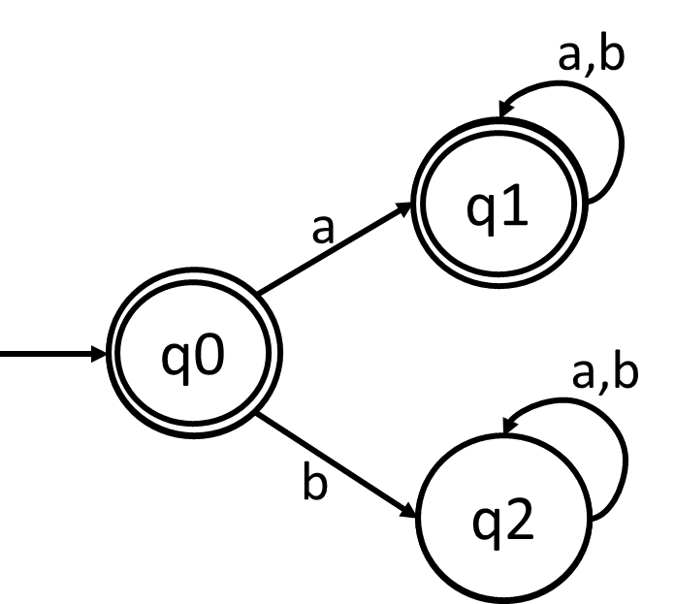
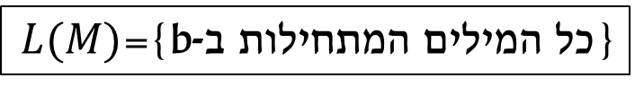
שפה משלימה
}כל המחרוזות המתחילות ב-a או מחרוזת ריקה$\overline{L(M)}$={
}כל המילים המתחילות ב-$L(M)$={b

Slide 10

תרגיל 1
$$L=\left\{w | w−ב מופיעה לא {}_{ }^{′}ab^{′ }המחרוזת תת\right\} \\ Σ=\left\{a,b\right\}$$
האם L רגולרית?
כן, לפי ה-DFA הבא:
a
q0
q1
q0
a
b
b
q2
a,b
Notes:
b*a*

Slide 11

תרגיל 2
$$L=\{a^{2n+1}|n≥0\} \\ Σ=\left\{a,b\right\}$$
האם L רגולרית?
כן, לפי ה-DFA הבא:
a
q0
a
q1
b
b
q2
a,b
Notes:
a(aa)*

Slide 12
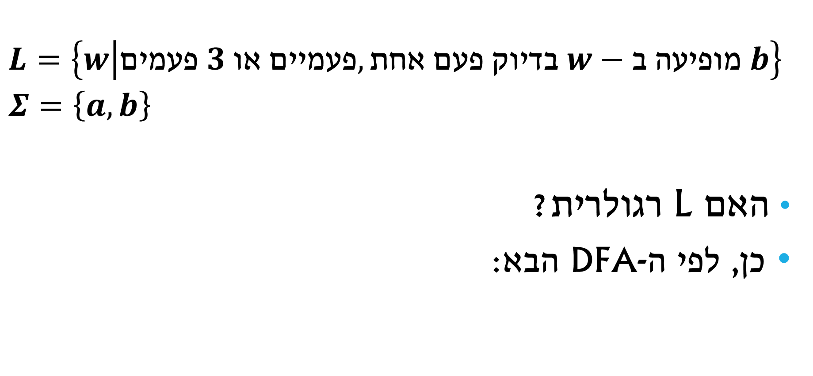
תרגיל 3
$$L=\left\{w | פעמים 3 או פעמיים, אחת פעם בדיוק w−ב מופיעה b\right\} \\ Σ=\left\{a,b\right\}$$
האם L רגולרית?
כן, לפי ה-DFA הבא:
a
q0
b
q1
b
q2
b
q3
b
a
a
a
q4
a,b
Notes:
a*ba* + a*ba*ba* + a*ba*ba*ba*

Slide 13

תרגיל 4
$$L=\{a^{n}b^{m}|n\%2=m\%2\} \\ Σ=\left\{a,b\right\}$$
האם L רגולרית?
כן, לפי ה-DFA הבא:
a
q0
q2
q0
b
q4
a
a
b
b
a,b
q1
b
q3
a
Notes:
(aa)*(bb)* + a(aa)*b(bb)*

Slide 14
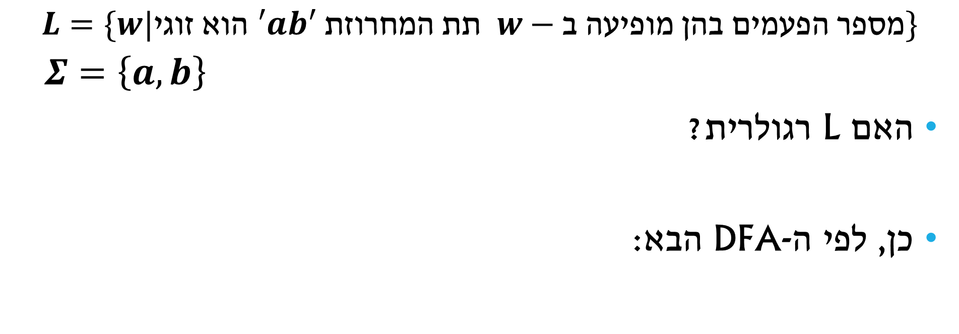
תרגיל 5
$$L=\{w|זוגי הוא {}_{ }^{′}ab^{′} המחרוזת תת w−ב מופיעה בהן הפעמים מספר\} \\ Σ=\left\{a,b\right\}$$
האם L רגולרית?
כן, לפי ה-DFA הבא:
b
a
q0
q1
q0
a
b
b
q3
a
q2
a
b
Notes:
$$b^{∗}a^{∗}{\left(abb^{∗}a^{∗}abb^{∗}a^{∗}\right)}^{∗}$$

Slide 15

תרגיל 6
$$L=\{w|abba המחרוזת תת את מכילה אינה וגם זוגי−אי הוא w המילה אורך\} \\ Σ=\left\{a,b\right\}$$
האם L רגולרית?
כן, לפי ה-DFA הבא:
b
a
q0
a
q1
b
q2
b
q3
a
a,b
q4
b
b
a
a
q0
q6
q8
a
q5
a
b
q7
b
a
b

